Slide 1


Commission Thématique
Gestion des milieux aquatiques
Réunion du 8 juillet 2021: entretien et restauration de l’Authie
Président: Pascal SAILLIOT

Slide 2
Ordre du jour
Introduction
Rappel sur le SAGE Authie
Les objectifs de la commission thématique
Les enjeux ,objectifs et orientations du SDAGE 2022-2027
Le travail déjà réalisé dans le SAGE Authie
Etat des lieux/diagnostic de l’Authie et de ses affluents
Le réseau hydrographique du bassin versant de l’Authie
L’état des masses d’eau
Le bilan hydromorphologique de l’Authie
L’entretien et la restauration de l’Authie et de ses affluents
Le Plan Pluriannuel de Gestion
Le Référentiel des Obstacles à l’Ecoulement (ROE)

Slide 3
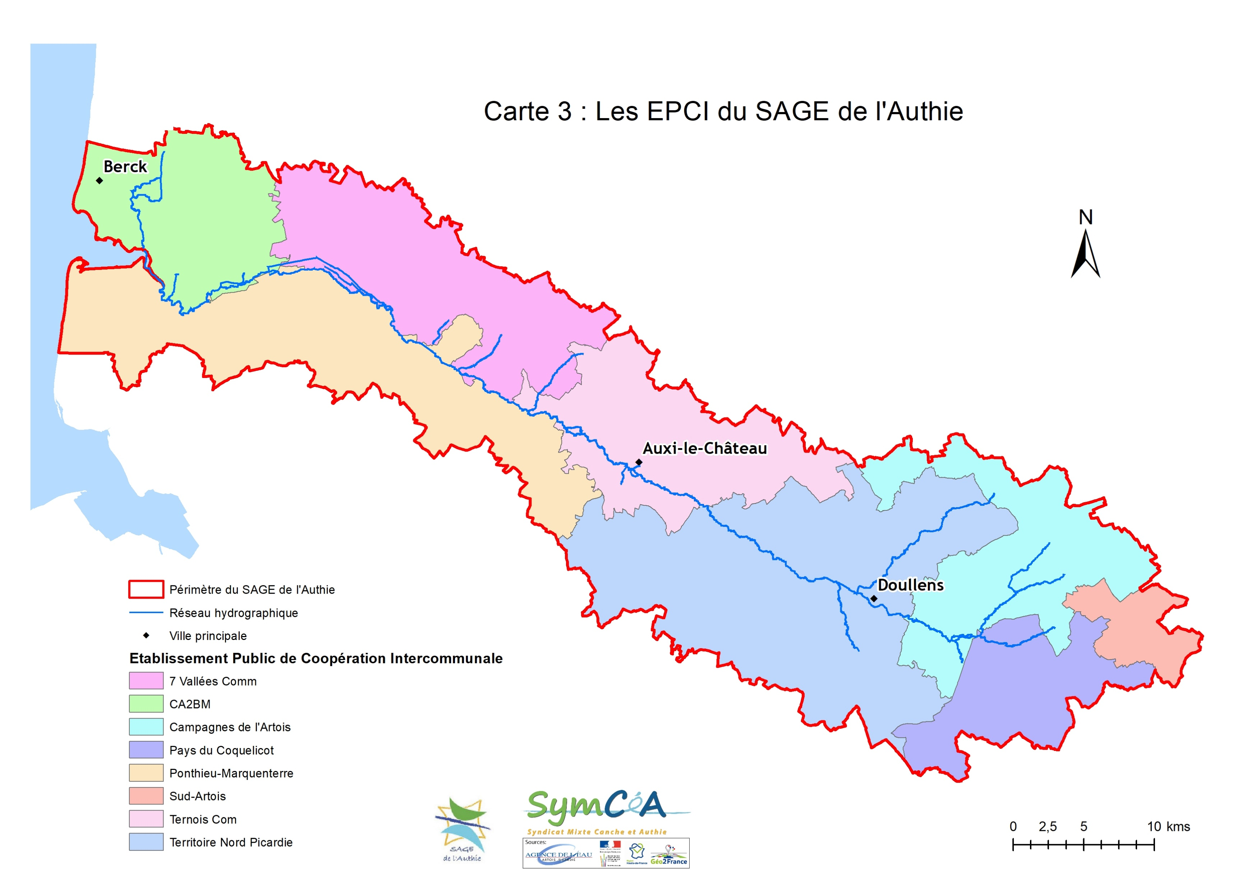
Introduction
Rappel sur le SAGE Authie
Périmètre arrêté en 1999
Surface de 1253 km²
2 départements
8 EPCI
155 Communes (82 PdC et 73 Somme)
Environ 80000 habitants
Authie (source coigneux et se jette dans la manche)
Structure porteuse:
Syndicat Mixte de la Canche et de l’Authie (Symcéa)

Slide 4
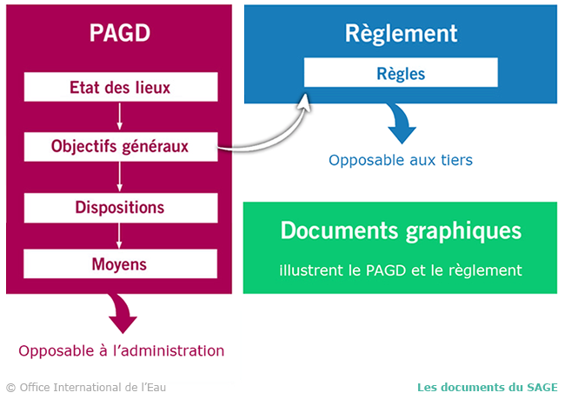
Introduction
Les différentes documents du SAGE
Les objectifs de la CLE Authie
Poursuivre l’élaboration du SAGE
Approuver le SAGE (objectif 2023)
Mettre en œuvre le SAGE
Communiquer sur le SAGE
Etats des lieux/diagnostic
Enjeux et objectifs
Orientations et dispositions
Les 4 groupes de travail:
Commission Thématique Gestion des milieux aquatiques
Commission thématique Erosion, ruissellement et inondations
Commission thématique Gestion de la ressource en eau
Commission thématiques Communication et développement du territoire
Moyens
PAGD = Plan d’Aménagement et de Gestion Durable

Slide 5
Introduction
Les objectifs de la commission thématique
1ère étape = =valider l’état des lieux/diagnostic
2ème étape = définir le ou les enjeux
3ème étape = définir les objectifs
Validation en commission permanente le 15 décembre et en CLE le 3 février 2022
4ème étape = définir les mesures (orientations et dispositions) du PAGD
5ème étape = définir les règles du règlement
6ème étape = définir les indicateurs
Le SAGE Authie devra être compatible avec le SDAGE 2022-2027
2021
2022
Notes:
.

Slide 6
Les enjeux, objectifs et orientations du SDAGE 2022-2027
Enjeux | Objectifs | Orientations | Dispositions
Enjeu A: Maintenir et améliorer la biodiversité des milieux aquatiques | Objectif 1.2 Préserver et améliorer la qualité des habitats naturels | Orientation A-5 : Préserver et restaurer la fonctionnalité des milieux aquatiques dans le cadre d’une gestion concertée | Disposition A-5.3: Mettre en œuvre des plans pluriannuels de restauration et d’entretien des cours d’eau
 |  | Orientation A-6 : Assurer la continuité écologique et sédimentaire
 |  | Orientation A-7 : Préserver et restaurer la fonctionnalité écologique et la biodiversité
 | Objectif 1.3: Agir en faveur des zones humides | Orientation A-9 : Stopper la disparition, la dégradation des zones humides à l'échelle du bassin Artois-Picardie et préserver, maintenir et protéger leur fonctionnalité

Slide 7
Le travail déjà réalisé dans le SAGE Authie
Enjeu Non défini | Objectif général Validé | Objectifs spécifiques Validés | Orientations Définies mais non validées | Dispositions Définies mais non validées
Proposition: La bonne fonctionnalité des milieux aquatiques | Préserver et gérer durablement les milieux aquatiques | Améliorer la qualité des habitats et mettre en place la gestion raisonnée de l'Authie et ses affluents | Préserver la dynamique naturelle des cours d’eau | La Commission Locale de l’Eau souhaite que les plans de gestion de cours d’eau élaborés sur le bassin versant de l’Authie veillent à préserver la dynamique naturelle du cours d’eau en limitant le recours à l’aménagement des berges.
 |  | Restaurer la continuité écologique sur l'Authie et ses affluents | Effectuer le suivi des actions réalisées | La Commission Locale de l’Eau encourage et favorise la mise en place de dispositifs de suivi de l’efficacité des actions menées en faveur du rétablissement de la continuité écologique des cours d’eau.
 |  | Préserver les zones humides
 |  | Préserver la Baie d’Authie
 |  | Limiter la création de plans d'eau

Slide 8
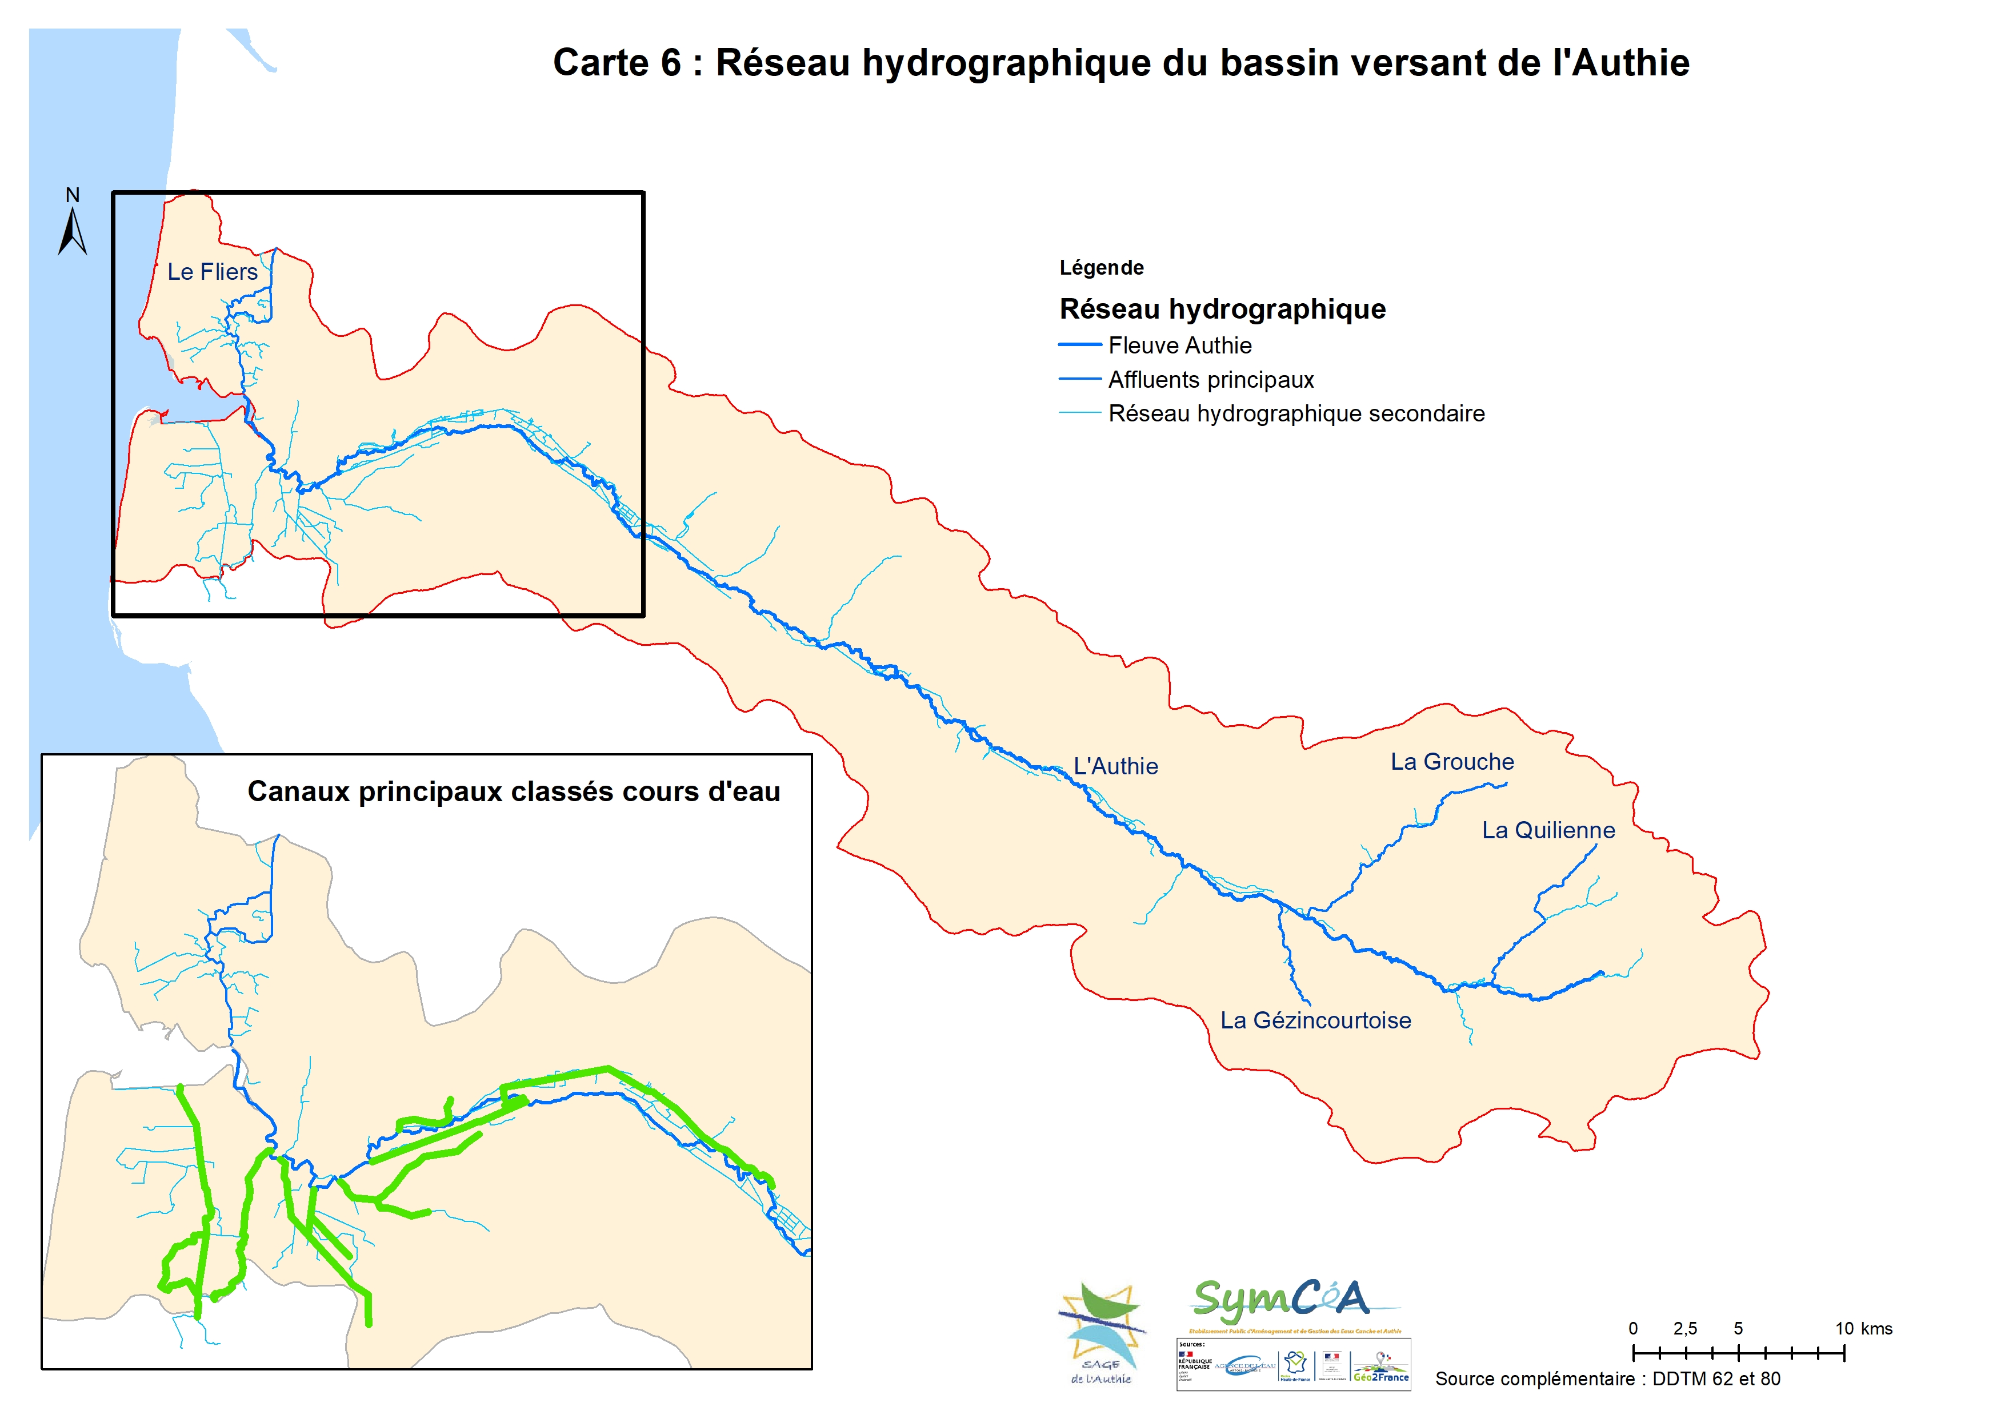
L’état des lieux/diagnostic de l’Authie et de ses affluents
420 km de cours d’eau
L’Authie = 1ère catégorie piscicole (salmonidés, migrateurs amphihalins)
Mise en place de canaux à la fin du 18ème siècle
Entretien des canaux par 3 Associations Syndicales Autorisées (ASA) des propriétaires:
ASA du Marquenterre
ASA de la Vallée de l’Authie
ASA de Desséchement de la Vallée d’Airon Versant Sud

Slide 9
L’état des lieux/diagnostic de l’Authie et de ses affluents
L’état des masses d’eau du territoire selon la Directive Cadre sur l’Eau (DCE)
Masse d’eau | Etat | Eléments déclassants | Objectifs
FRAR05 Authie (Dompierre-sur-Authie) | Bon état écologique |  | Non dégradation de l’état
 | Mauvais état chimique | Hydrocarbure Aromatique Polycyclique (HAP) | Bon état en 2033 (report délai faisabilité technique)
FRAG309 « Craie de la Vallée de l’Authie » | Bon état quantitatif (Autheux, Neuvillette, Buire-le-Sec et Ligescourt) |  | Non dégradation de l’état
 | Etat chimique médiocre (Dominois, Lucheux et Doullens) | HAP, fluoranthène, sous produits de l’atrazine, métazachlore, nitrates | Bon état en 2039 (report délais condition naturelle et faisabilité technique)
FRAC05 « Warenne à Ault » | Etat écologique moyen | Phytoplanctons, nutriments | Bon état en 2033
 | Bon état chimique |  | Non dégradation

Slide 10
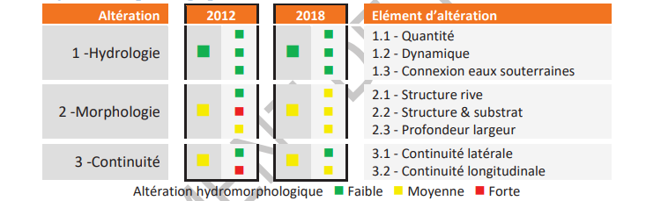
L’état des lieux/diagnostic de l’Authie et de ses affluents
Le bilan hydromorphologique de l’Authie
Qmoyen annuel = 7,8m3/s
Débits moyens mensuels sur 53 ans à Dompierre-sur-Authie. Source : Banque Hydro, eaufrance.
Régime hydrologique: faible altération avec bon débit et quantité suffisante grâce à une bonne connexion avec les eaux souterraines
Morphologie: moyenne altération - Amélioration de la structure et du substrat grâce aux travaux de restauration de la continuité
- Etat de la ripisylve et des berges à améliorer
Continuité: moyenne altération de la continuité longitudinal avec une marge de progression sur les ouvrages transversaux

Slide 11
L’entretien et la restauration de l’Authie et de ses affluents
Le Plan Pluriannuel de Gestion de l’Authie et de ses affluents
Article L215-14 du Code de l’Environnement
« le propriétaire riverain est tenu à un entretien régulier du cours d'eau. L'entretien régulier a pour objet de maintenir le cours d'eau dans son profil d'équilibre, de permettre l'écoulement naturel des eaux et de contribuer à son bon état écologique ou, le cas échéant, à son bon potentiel écologique… »
Manque d’entretien de l’Authie et de ses affluents
Mise en place par le Symcéa dans le cadre de la compétence GEMAPI d’un Plan de Gestion Pluriannuel de l’Authie et de ses affluents pour accompagner les propriétaires

Slide 12
Rappel du contexte
L’entretien et la restauration de l’Authie et de ses affluents
Elaboration du plan pluriannuel de gestion de l’Authie et ses affluents :
EPTB Authie
2014-2016 : Réalisation du PGE et rédaction DIG par le CPIE
Dissolution de l’institut Interdépartemental du BV de l’Authie
Symcéa
2020-2021 : Actualisation du PGE et de la DIG par le CPIE
          • Réalisation d’un diagnostic allégé (été 2020)
          • Actualisation du PGE/temps et coûts (automne/hiver 2020)
          • Rédaction des DIG (Printemps 2021)

Slide 13
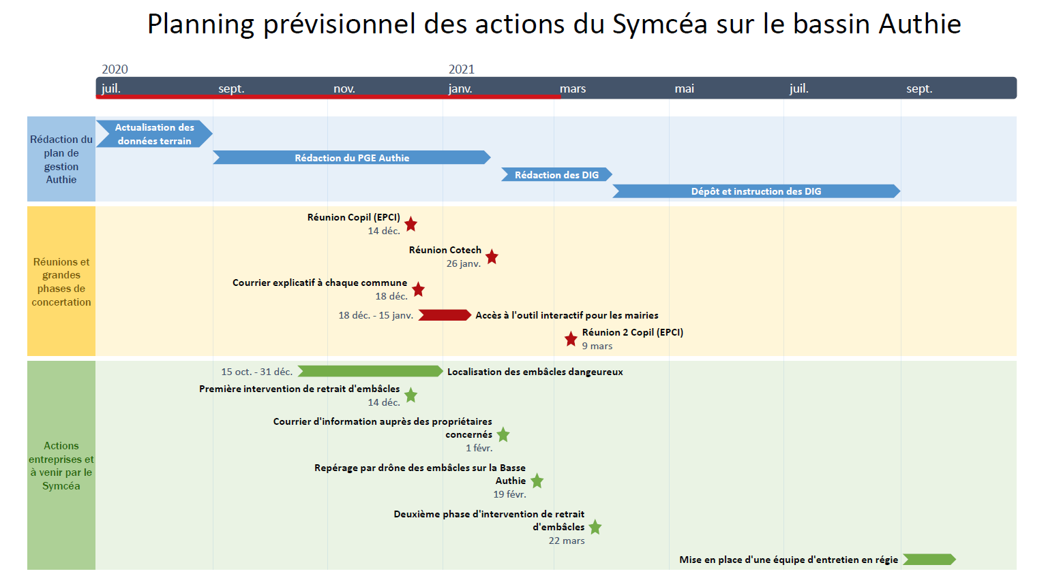
L’entretien et la restauration de l’Authie et de ses affluents

Slide 14
L’entretien et la restauration de l’Authie et de ses affluents

Slide 15
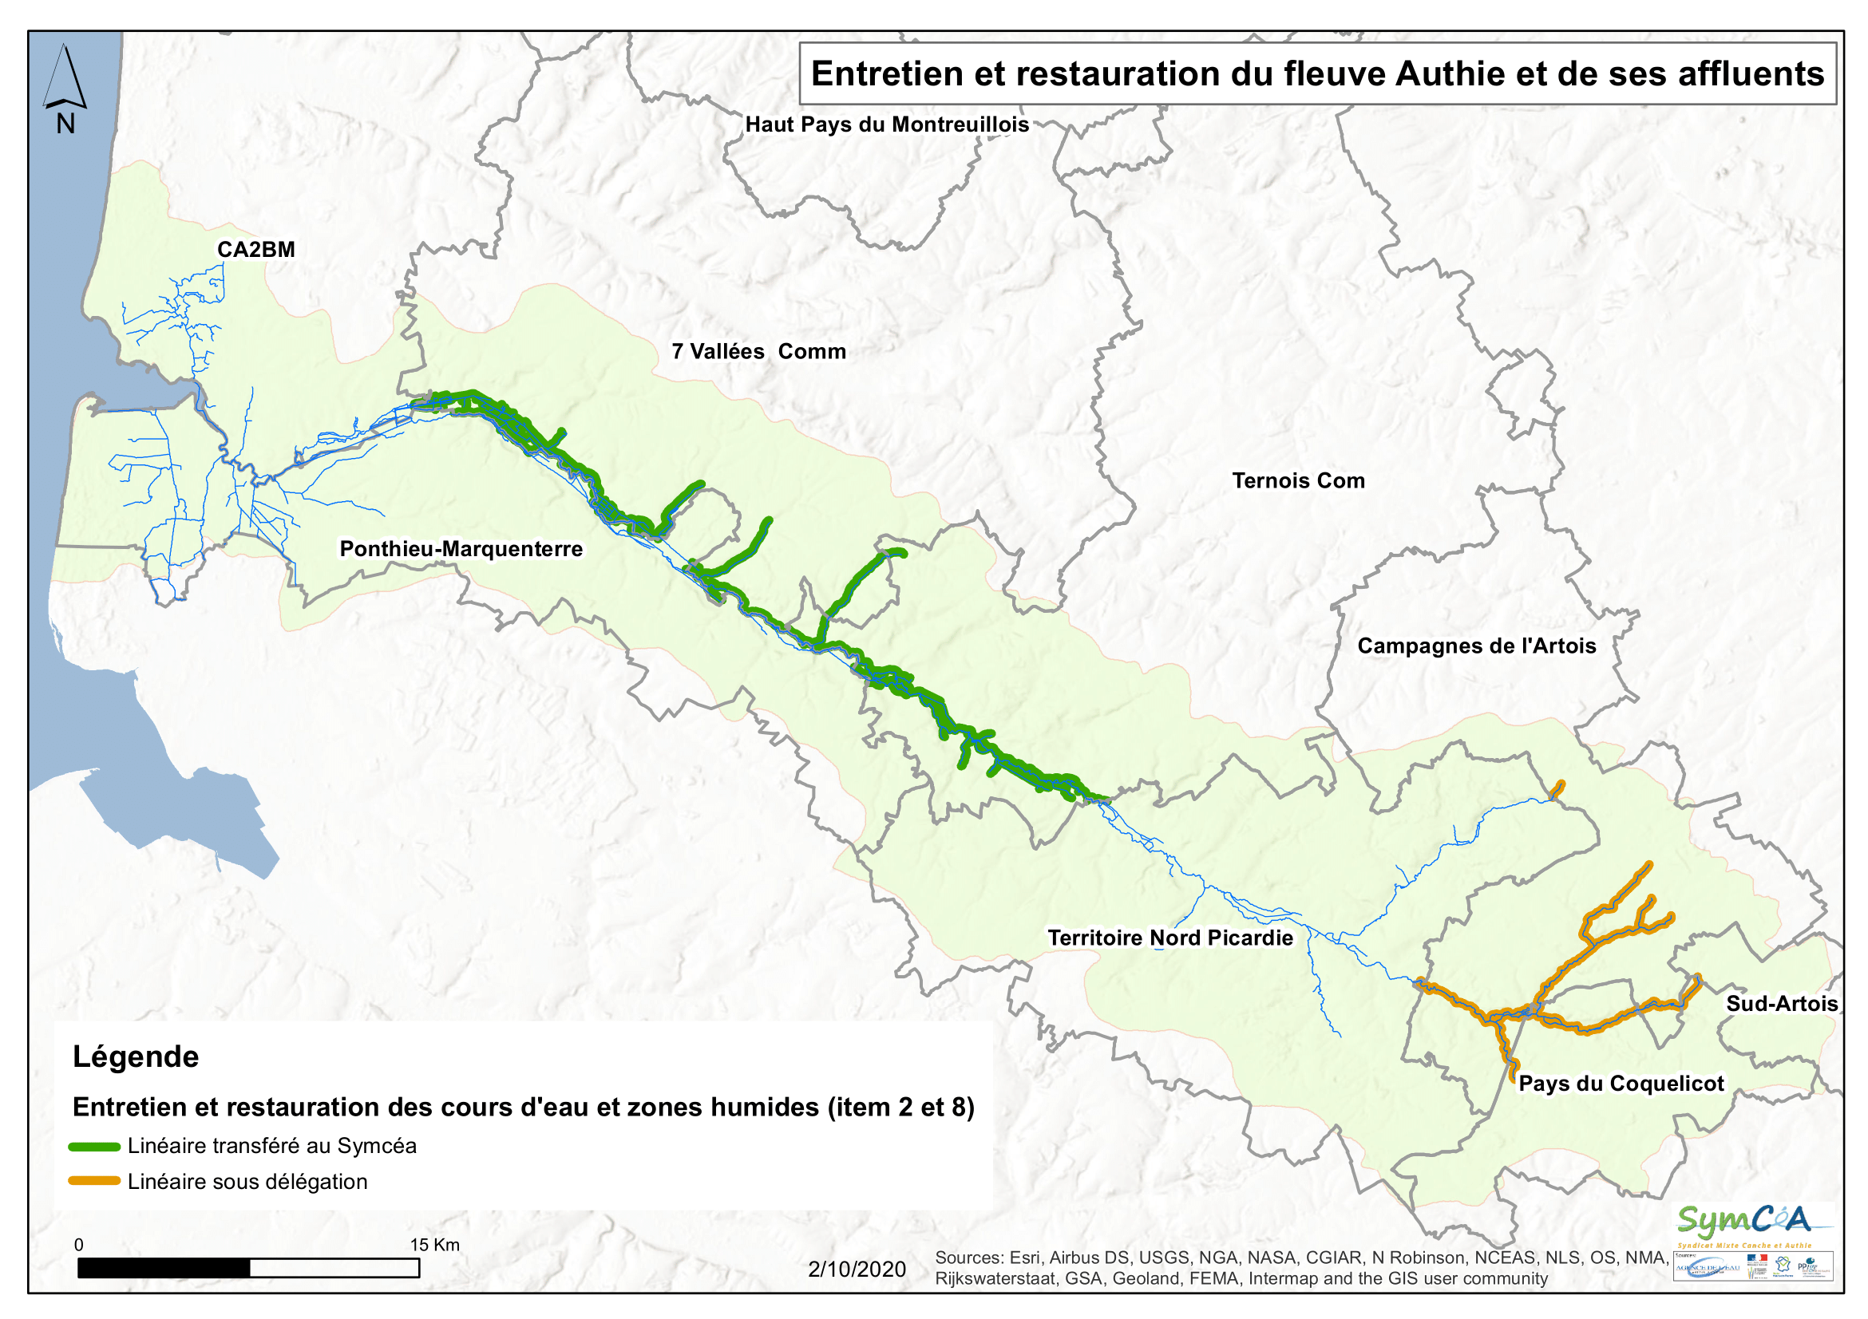
L’entretien et la restauration de l’Authie et de ses affluents

Slide 16
Situation administrative
L’entretien et la restauration de l’Authie et de ses affluents
Dépôt des PGE auprès des services instructeurs en mai 2021
  1 dossier déposé par le Symcéa
  (7 vallées, Ternois com, Campagne de l'Artois, Pays du coquelicot)
  1 dossier déposé par la CA des 2 baies en Montreuillois
  1 dossier déposé par la CC de Ponthieu Marquenterre
  1 dossier déposé par la CC du Territoire Nord Picardie
  L’ensemble des dossiers sont en cours d’instruction auprès de la DDTM (62 et 80)
Recrutement de deux équipes en régie à partir de septembre

Slide 17
L’entretien et la restauration de l’Authie et de ses affluents
Le Référentiel des Obstacles à l’Ecoulement (ROE)
Banque de données produite par l’ONEMA (maintenant OFB) qui référence les obstacles artificiels à l’origine d’une modification de l’écoulement des eaux de surfaces
Arrêté du 20 décembre 2012 qui établit la liste des cours d'eau, parties de cours d’eau ou canaux mentionnées au 1° et 2° du I de l'article L. 214-17 du code de l'environnement, pour le Bassin Artois-Picardie.
Liste 1 → sur lesquels aucune autorisation ou concession ne peut être accordée pour la construction de nouveaux ouvrages s'ils constituent un obstacle à la continuité écologique.
Liste 2 → dans lesquels il est nécessaire d'assurer le transport suffisant des sédiments et la circulation des poissons migrateurs. Tout ouvrage doit y être géré, entretenu et équipé selon des règles définies par l'autorité administrative, en concertation avec le propriétaire ou, à défaut, l'exploitant.
L’Authie et ses affluents sont classés en liste 1 et 2

Slide 18
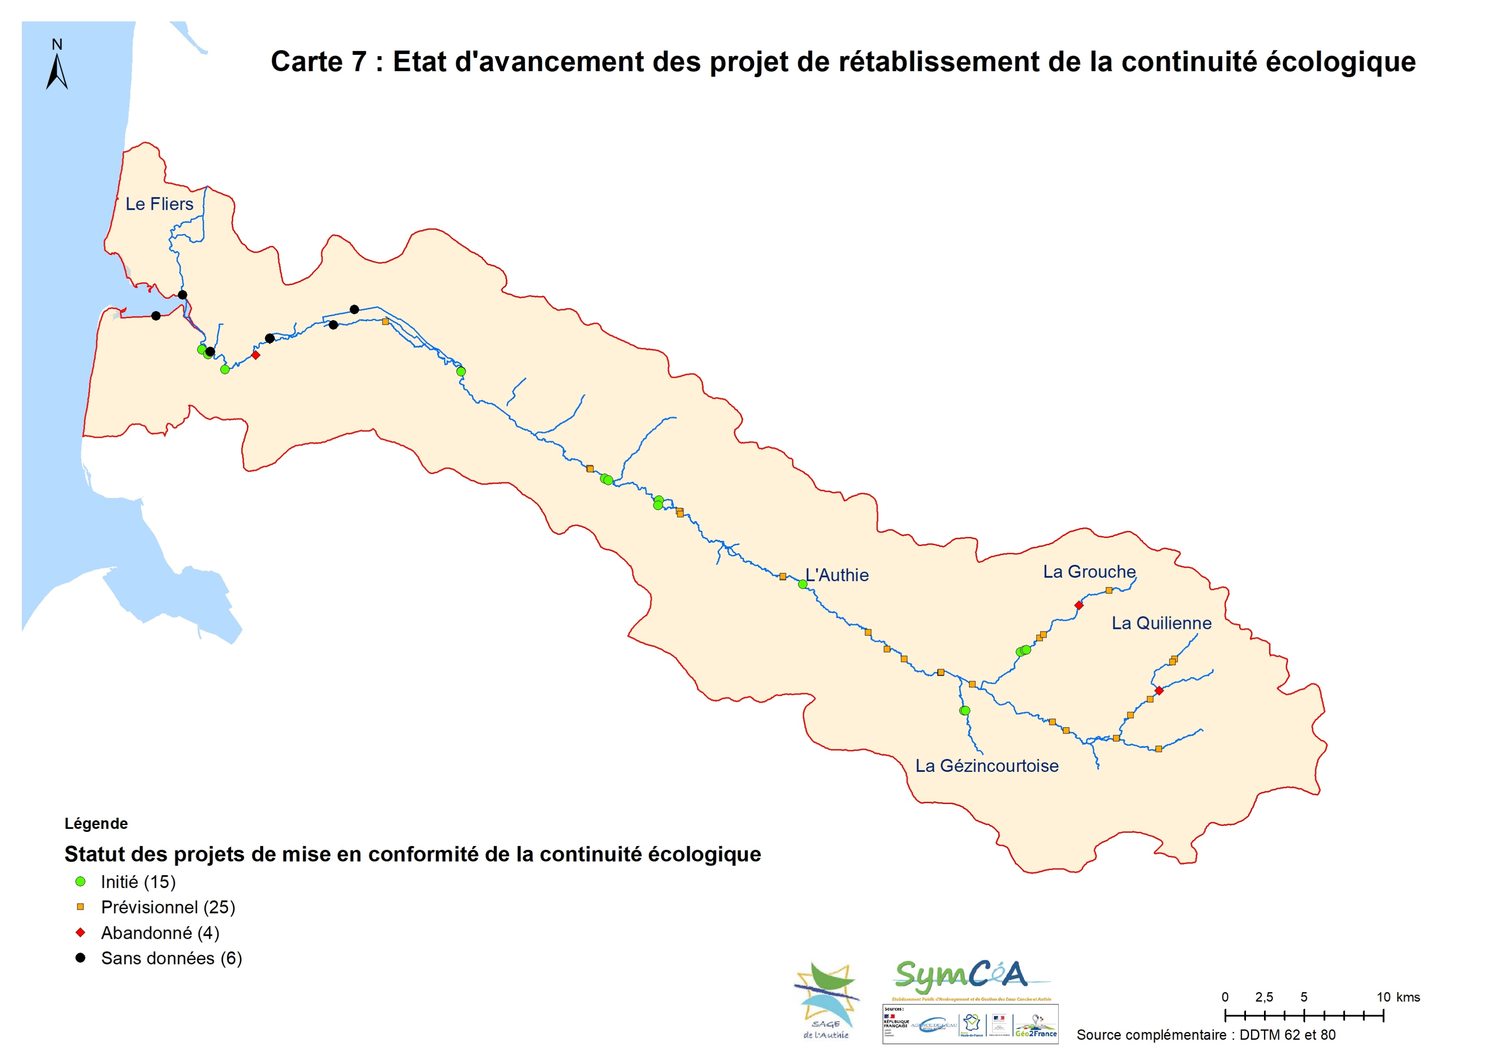
Le Référentiel des Obstacles à l’Ecoulement (ROE)
50 ouvrages infranchissables
10 avec projets abandonnés ou sans données
40 ouvrages avec projets initiés ou prévisionnels
Répartition des 40 projets pour l’assistance en maîtrise d’ouvrage des propriétaires

Slide 19
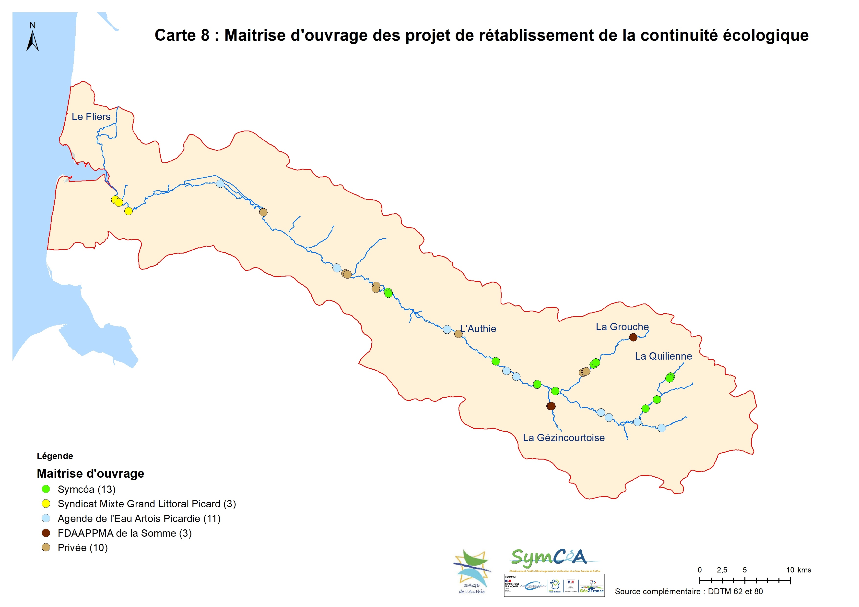
13 ouvrages Symcéa avec projets prévisionnels
7 en consultation
6 en en analyse financière
3 ouvrages Syndicat Mixte Grand Littoral Picard avec projets initiés
11 ouvrages Agence de l’Eau avec projets prévisionnels
3 ouvrages Fédération Pêche 80
2 projets initiés
1 projet prévisionnel
10 ouvrages privés avec projets initiés
3 ouvrages
2 ouvrages

Slide 20
Prochaine échéance
Date? avant le bureau de CLE du 5 octobre (retour sur les 1ères commissions)
Retour sur l’état des lieux de la partie « entretien et restauration de l’Authie » qui sera envoyée à l’issue de cette réunion
Définition et validation de l’enjeu et des objectifs de cette partie
Etat des lieux de la 2ème partie « les espaces naturels protégés et les zones humides du territoire »
Objectifs de la 2ème commission

